Slide 1
第08章 面向对象的设计
（构架设计）
Object-Oriented Design-Refine Architecture

Slide 2


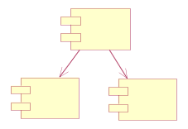

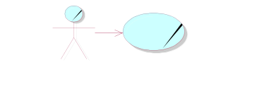




学习路线图
1
5
8
OO
6
3
4
OOP
2
DP
UML
7
9
… Case-Study …
10
……
……
……
……
学 习 路 线 图
-<number>-

Slide 3
内容安排
过渡到设计
构架设计基础
确定设计元素
应用设计机制
定义运行时构架
描述分布
-<number>-

Slide 4
内容安排
过渡到设计
构架设计基础
确定设计元素
应用设计机制
定义运行时构架
描述分布
-<number>-

Slide 5
软件设计的定义
IEEE 1990：设计是构架、构件、接口、以及系统其它特征定义的过程
-<number>-

Slide 6
更精确定义
软件设计（的结果）必须
  描述系统的构架（architecture）
    系统如何分解（decompose）和组织（organize）构件
  描述构件间的接口（interface）
  描述构件（component）：必须详细到可进一步构造的程度
-<number>-

Slide 7
软件设计的作用(SWEBOK)
软件设计在软件系统开发过程中扮演重要角色
  开发者作出各种模型，形成实现时解决方案的蓝图
  对这些模型进行分析和评价，以判定是否满足各种需求
  便于考察备选方案和可行的替换措施
  设计模型也可用于规划后续的开发活动
  是编码和测试的输入
-<number>-

Slide 8
软件设计知识域(SWEBOK)
D-设计（Decomposition design）
  将系统映射为构件片（component pieces）
FP-设计（Family Pattern design）
  目标是探求一定范围的通用性
I-设计（Invention design）
  基于概念化原型作系统分析，定义系统以满足所发现的需要和需求
-<number>-

Slide 9
从分析到设计
分析是设计的输入，设计是分析的细化
分析：做什么(What)
  分析有效地确定了将要构建的内容
  分析重点关注业务(business)问题
设计：怎么做(How)
  设计定义如何构建目标系统：采用何种技术、何种平台来实现分析模型
  设计关注于系统的技术(technical)和实现(implementation)细节
-<number>-

Slide 10
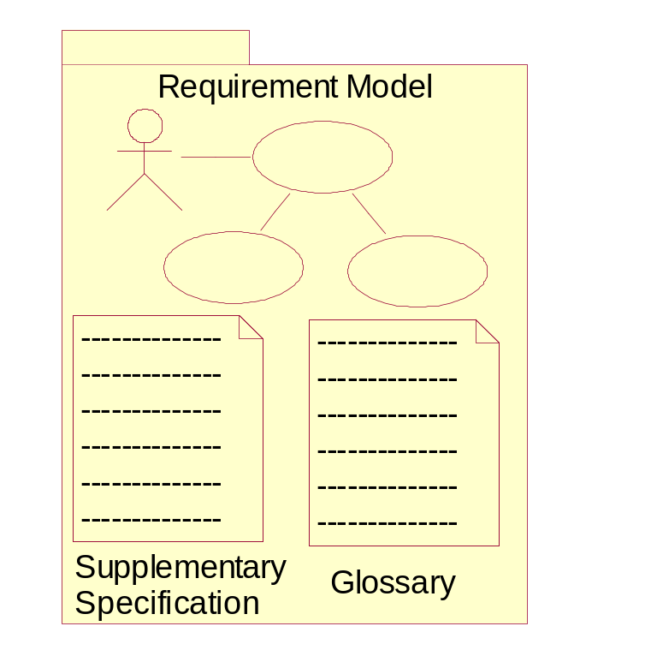
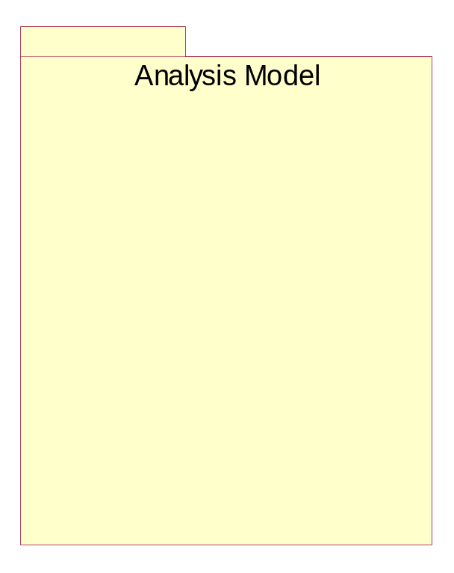
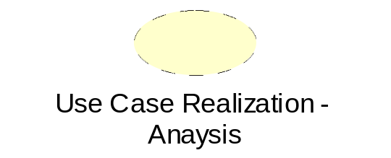
回顾：从需求到分析
Analysis workflow
Analysis Class
-<number>-

Slide 11
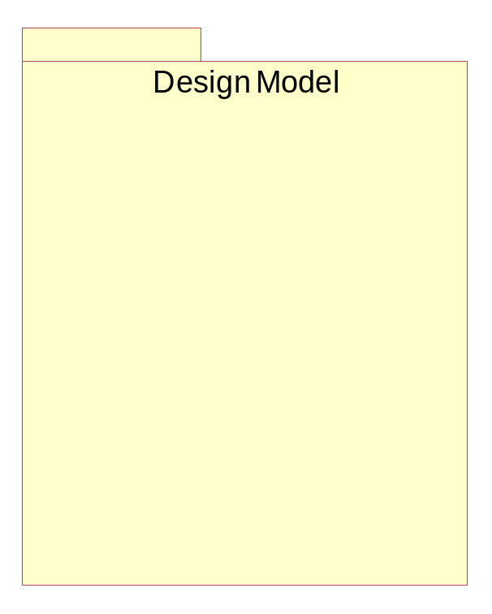
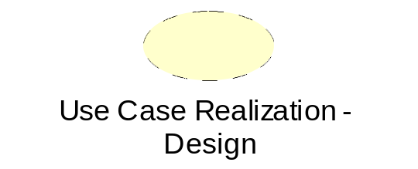
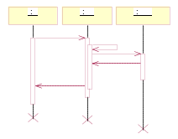
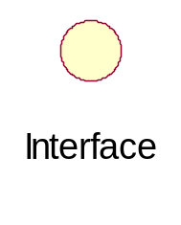
从分析到设计
Design workflow
Design Class
Analysis Class
Subsystem
-<number>-

Slide 12
分析 VS. 设计
分析
  关注问题的理解
  理想化设计
  行为
  系统结构
  功能需求
  一个小的模型
设计
  关注解决方案的理解
  操作和属性
  性能
  接近实际的代码
  对象的生命周期
  非功能需求
  一个大的模型
-<number>-

Slide 13
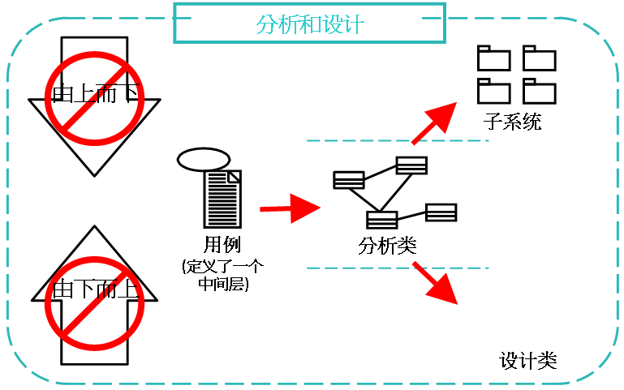

并不是自下而上或自上而下的
-<number>-

Slide 14
从分析模型到设计模型
设计是对分析的进一步细化，其根本思想是：对分析模型中的分析类进行进一步的设计，添加实现细节，这些分析类最终转变成设计元素
  面向对象的方法中，设计是分析的自然延续，在分析模型中添加特定的实现机制，得到可以实现的设计元素
  设计过程会直接覆盖分析模型的成果，随着设计的深入，分析模型将消失
-<number>-

Slide 15
维护分析模型和设计模型
维护策略 | 结果
制作分析模型并精化成设计模型 | 有了单独的设计模型，但失去了分析模型
制作分析模型并精化成设计模型，然后用CASE工具重新获得分析模型 | 有了单独的设计模型，但是用CASE工具重新获得的分析模型可能并不令人满意
在细化阶段的某个点将分析模型冻结，然后把分析模型的一份拷贝精化成设计模型 | 有了两个模型，但是它们步调不一致
维护两个独立的模型—分析模型和设计模型 | 有了两个模型，并且它们步调一致，但是这增加了维护的负担
-<number>-

Slide 16
保留分析模型的意义
需要保留分析模型吗？
  易于理解：分析模型提供系统的“大场景”，它可能只包括设计模型中的1%到10%的类
  价值：
    介绍新人加入项目
    在交付几个月或几年后重新理解系统
    理解系统是怎么满足客户需求以及提供可跟踪性
    计划维护和增强
    理解系统的逻辑构架
    外包系统的构造
    ……
-<number>-

Slide 17
保留分析模型的系统
需要分别维护分析模型和设计模型的系统
  庞大的
  复杂的
  战略性的
  受经常变更所支配的
  期望长期运行的
  外包的
-<number>-

Slide 18
内容安排
过渡到设计
构架设计基础
确定设计元素
应用设计机制
定义运行时构架
描述分布
-<number>-

Slide 19
构架设计
构架(Architecture)设计即在系统的全局范围内，以分析活动的结果为出发点：
  将现有的“分析类”映射成设计模型中的“设计元素”
  明确适用于系统的“设计机制”
  调整内容逐渐充实为系统“构架”
-<number>-

Slide 20
构架设计
构架设计内容
  确定核心元素：在构架的中高层，以“分析类”为出发点，确定相应的“核心设计元素”
  引入外围元素：在构架的中低层，以“分析机制”为出发点，确定满足分析类要求的“设计机制”，并将相关的内容引入设计模型
  优化组织结构：按照高内聚、低耦合的基本原则，整理并逐渐充实构架的层次和内容
-<number>-

Slide 21
UML和构架设计
构架的全部内容就是复杂性管理：将解决方案划分成多个小的组成部分，再将这些小的部分结合起来，构成更大的、更加一致的结构
UML中提供了相关的模型支持构架层的建模
  包图(Package diagram)
  包(Package)、依赖关系(Dependency)
  子系统(Subsystem)
  层(Layer)
-<number>-

Slide 22
包-package
包是一种将模型元素分组的机制
包主要用于
  组织模型元素
  配置管理单元
分包的原则
  职责相似：将一组职责相似、但以不同方式实现的类归为一组有意义的包；如java类库中的javax.swing.border
  协作关系：包含了各种不同类型的类，它们之间通过相互协作实现一个意义重大的职责
-<number>-

Slide 23
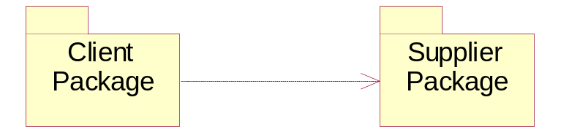
依赖关系
包之间存在着依赖关系
如果Client包依赖于Supplier包：
  Supplier包的改变将影响到Client包
  Client包不能够独立的重用，因为它依赖于Supplier包
-<number>-

Slide 24
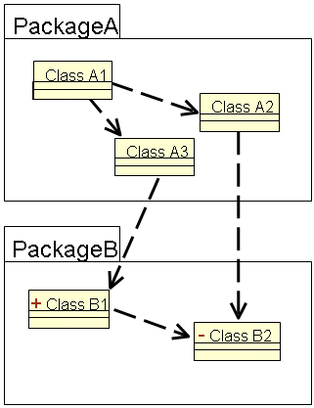
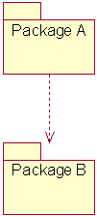
定义依赖关系-包元素的可见性
Public可见性
Private可见性
-<number>-

Slide 25
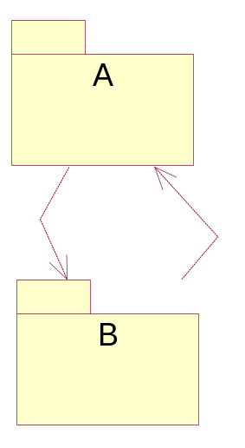
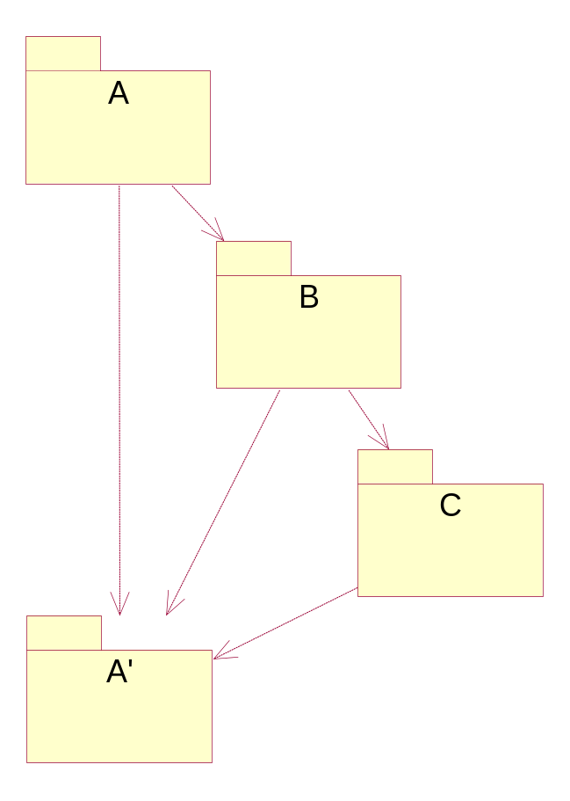
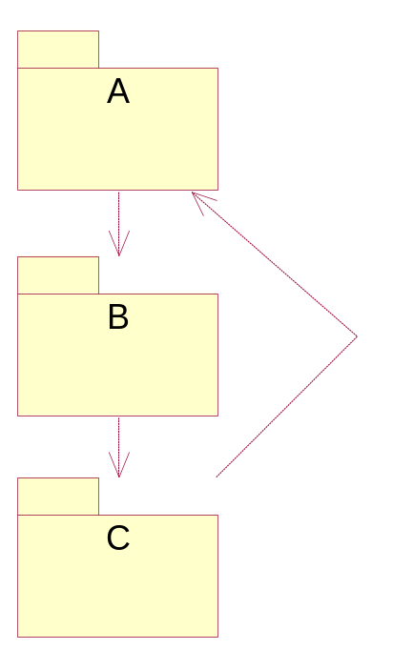
避免循环依赖
循环依赖使得任何一个包都不能独立的重用，修改任何一个包都会引起所有的包的变化
-<number>-

Slide 26
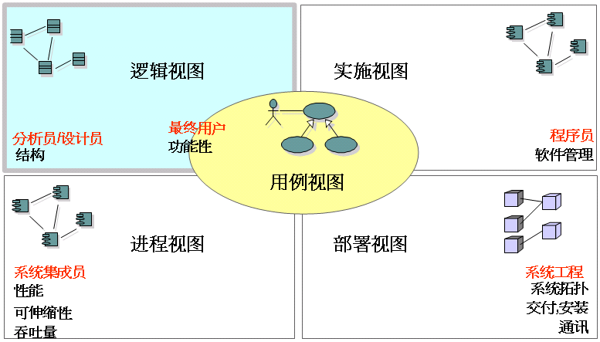
RUP中的构架：4+1视图
-<number>-

Slide 27
内容安排
过渡到设计
构架设计基础
确定设计元素
应用设计机制
定义运行时构架
描述分布
-<number>-

Slide 28
设计元素
设计元素(Design Elements)是指能够直接用于指导实现(编码)的模型要素
  设计类(Design Classes)
  子系统(Subsystem)
  接口(Interface)
确定设计元素的目的是改进分析类，使之成为适当的设计模型元素
-<number>-

Slide 29
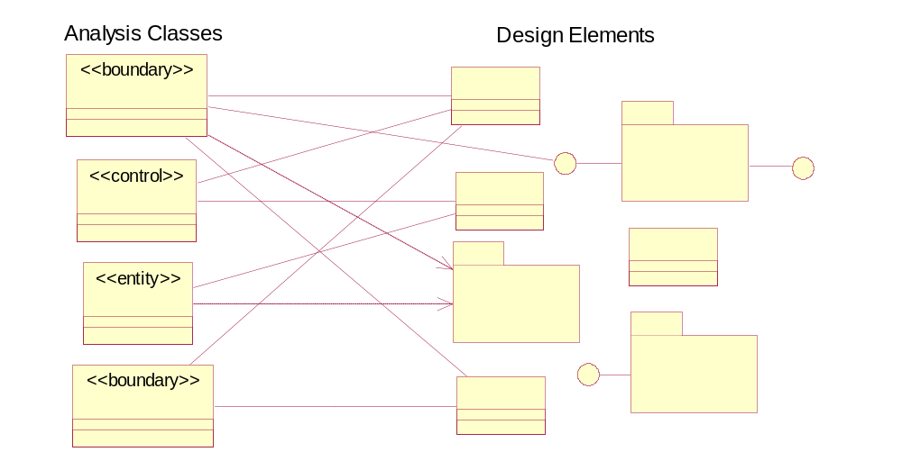
从分析类到设计元素
-<number>-

Slide 30

确定设计类
一个分析类被直接映射到一个设计类，如果：
  该分析类是一个简单类
  该分析类表示一个简单逻辑抽象
更复杂的分析类可能
  分成多个设计类
  成为一个包
  成为一个子系统
  任何组合
  ...
-<number>-

Slide 31
分析类到设计元素的映射
一个分析类，可能
  一个简单的设计类
  一个设计类的一部分
  一个聚合类
  同一个类继承而来的一组类
  一组功能相关的类(如，一个包)
  一个子系统
  一个关系
分析类间的一个关系可能成为设计中的一个类(关联类)
一个分析类(或部分)可以被硬件(或已有构件)所实现，则根本不需要“设计”
-<number>-

Slide 32
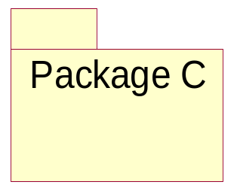
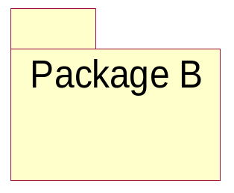
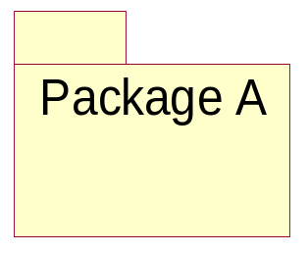
利用包将设计类分组
在分析阶段利用B-C-E的备选构架对分析类进行分组，而设计时，由于大量设计元素的引入，因此需要定义更合理的分组(封装)机制
封装标准可以基于多种不同的因素：
  配置单元
  开发团队中的资源分配
  反映用户类型
  表示已有产品和服务
-<number>-

Slide 33
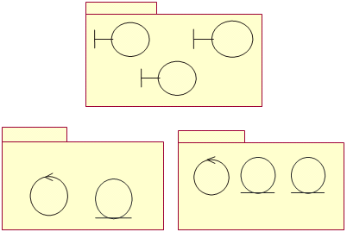
封装技巧：边界类(1)
如果系统边界(用户界面、系统接口)可能进行相当大的更改
  边界类应被放置在几个单独的包
-<number>-

Slide 34
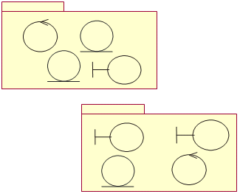
封装技巧：边界类(2)
如果系统边界(用户界面、系统接口)不太可能进行大的更改
  将边界类和在功能上与它们相关的类打包到一起
-<number>-

Slide 35
封装技巧：功能相关的类(1)
确定类在功能上是否相关的标准：
  如果某个边界类的功能是显示一个特定的实体类，它就可能在功能上与该实体类相关
  如果两个类与同一个执行者进行交互，或受到对同一个执行者更改的影响
  一个类的行为和（或）结构的变化使得另一个类也必须相应地变化
  一个类的删除影响其它类
  两个对象进行大量的消息交互，或者以一种复杂的方式相 互通信
  两个类之间存在某些关系
  一个类创建另一个类的实例
-<number>-

Slide 36
封装技巧：功能相关的类(2)
下列情况一般不应将两个类放在同一个包中
  与不同执行者相关的两个类不应放在同一个包中
  一个可选类和一个必选类不应放在同一个包中
-<number>-

Slide 37
实例：选课系统分包的考虑
考虑的几个要素
  由于外部接口变化不大，因此边界类和控制类可以放在同一个包中取名为Registration包(面向外界进行选课操作的包)
  实体类作为该学校的核心业务数据，有一定的重用性，可放在单独的一个包中，University Artifacts包
  还有一类边界类，即系统接口类，负责与外围系统打交道，因此需要放在单独的包里面，External System Interfaces包
-<number>-

Slide 38
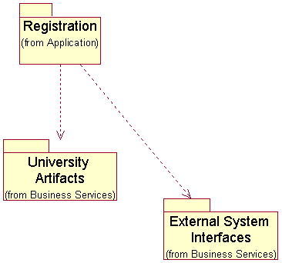
实例：选课系统分包结果
-<number>-

Slide 39
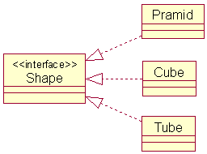
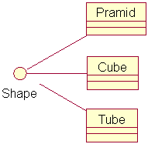
接口
接口(Interface)是类、子系统或构件提供的操作的集合
  接口允许用户以公开的方式定义多态，并且和实现没有直接联系
  接口支持“即插即用”的结构
实现(Realization)关系
-<number>-

Slide 40


子系统与接口
子系统(Subsystem)是一种介于包和类之间的一种设计机制，它实现一个或多个接口所定义的行为
  具有包的语义：能够包含其它模型元素
  具有类的语义：具有行为
-<number>-

Slide 41
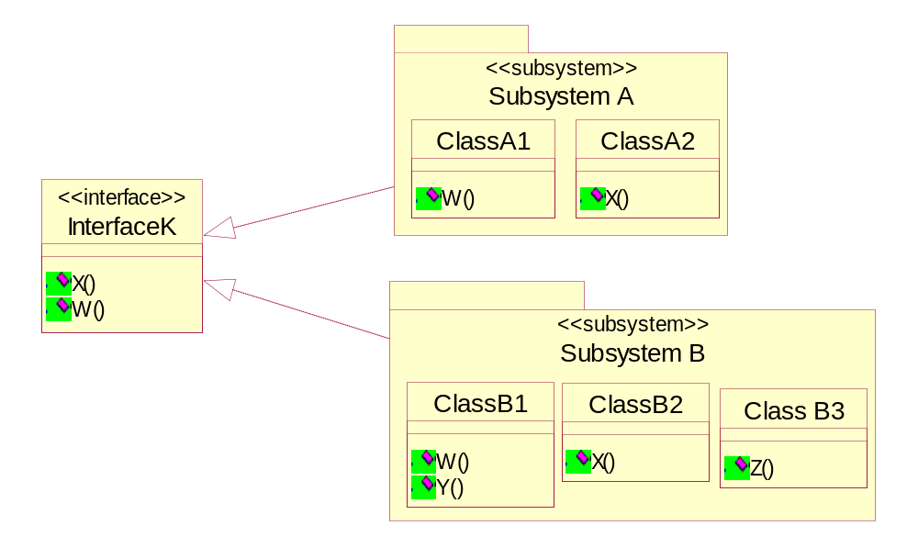
子系统的作用
完全封装了行为
利用清晰的接口代表所拥有的能力(便于复用)
可以定义不同的实现
-<number>-

Slide 42
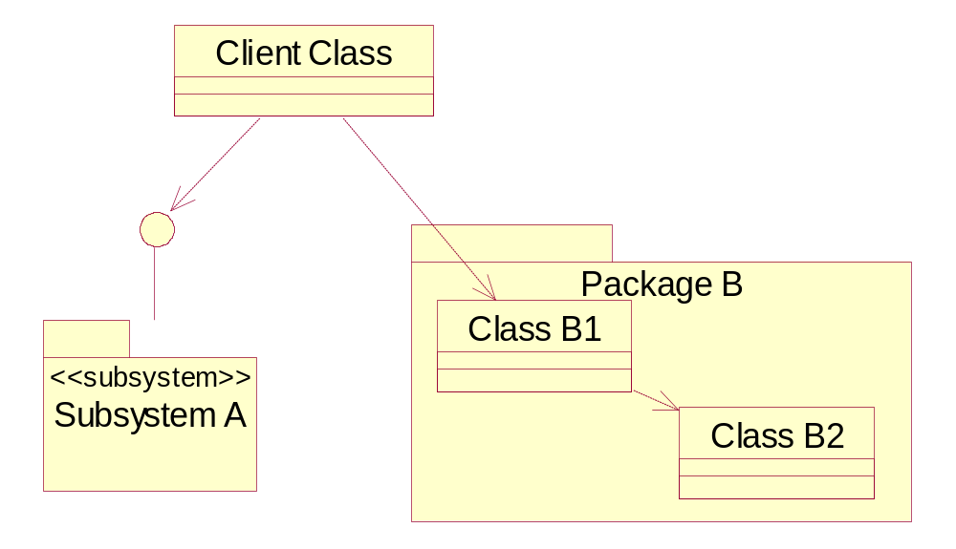
子系统 VS. 包
子系统：
  提供行为
  完全封装实现细节
  容易替换
包：
  不提供行为
  不完全封装实现细节
  难以替换
关键在于封装
-<number>-

Slide 43
子系统的主要用途
子系统可以将系统划分成独立的部分，以利于：
  排序、配置、分发
  开发，只要保持接口不变
  部署到不同分布的节点上
  变更，而不影响到其它系统
子系统也可用于
  将系统划分成若干单元
  表示设计中的既存产品或外部系统
-<number>-

Slide 44
候选子系统
可能发展为子系统的分析类
  提供复杂服务和(或)通用功能的类
  边界类(用户界面和外部系统接口)
设计中既存产品或外部系统
  通信软件
  数据库访问支持
  类型和数据结构
  通用程序
  专业应用软件产品
-<number>-

Slide 45
确定子系统
如果分析类相当复杂，以致它所包含的行为无法由单个类(或几个类的简单组合)来独自负责执行，此时应该考虑将该分析类映射到设计子系统
  使用设计子系统来封装协作
  子系统客户在完全不知道内部设计的情况下可以很方便的使用它提供的服务
  子系统内部的实现细节则延迟到子系统设计阶段
-<number>-

Slide 46

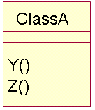
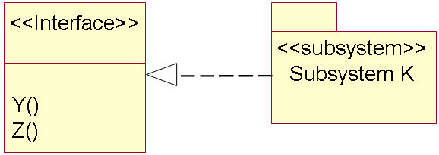
确定子系统示意图
Superman Class
-<number>-

Slide 47
确定子系统的接口
目的
  基于子系统的职责确定其接口
步骤
  为每个子系统确定一个备选接口集
  寻找接口之间的相似点
  定义接口依赖关系
  将接口映射到子系统
  定义接口所指定的行为
  将接口打包
-<number>-

Slide 48
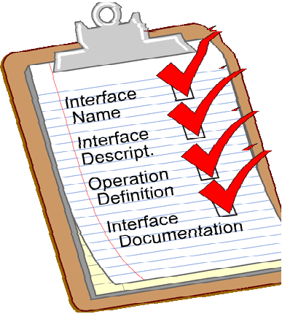
指南：确定接口
接口名
  反映在系统中的作用
接口描述
  表达职责
操作定义
  名称应反映出操作的结果
  说明操作做什么，以及所有参数和结果
接口文档
  交互图、状态图、测试计划…
-<number>-

Slide 49
实例：确定子系统和接口
选课系统与两个外围系统进行交互，在用例分析时通过两个边界类来访问，现在可将其转换为子系统和接口来表示
课程目录数据库
  子系统：CourseCatalogSystem
  接口：ICourseCatalogSystem
财务系统
  子系统：BillingSystem
  接口：IBillingSystem
-<number>-

Slide 50
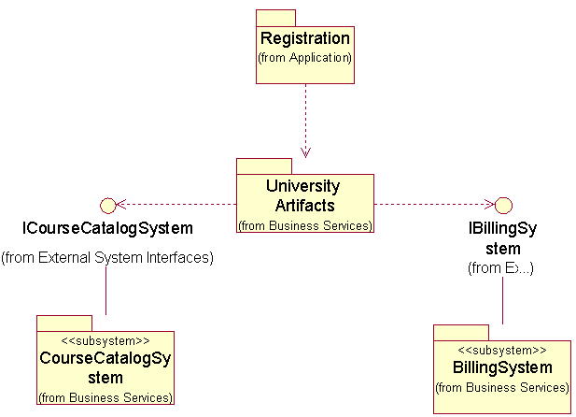
实例：更新选课系统构架
-<number>-

Slide 51
内容安排
过渡到设计
构架设计基础
确定设计元素
应用设计机制
定义运行时构架
描述分布
-<number>-

Slide 52
构架机制
三类构架机制
  分析机制、设计机制、实现机制
设计机制(Design Mechanisms)用于实现相应的分析机制，即在分析机制的框架中添加实现细节
  设计模式也是设计机制的一种
实现机制(Implementation)则是运用特定的实现技术来编码实现相应的设计机制
-<number>-

Slide 53
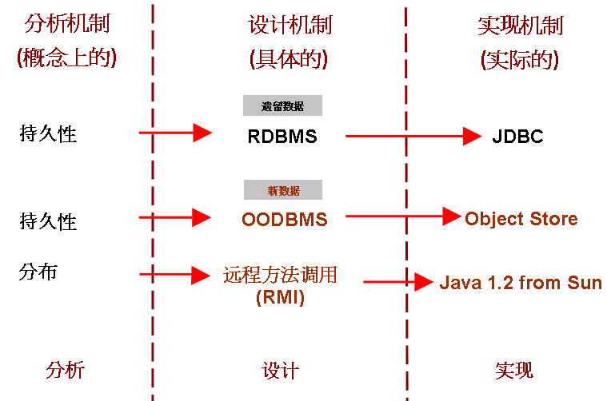
构架机制举例
-<number>-

Slide 54
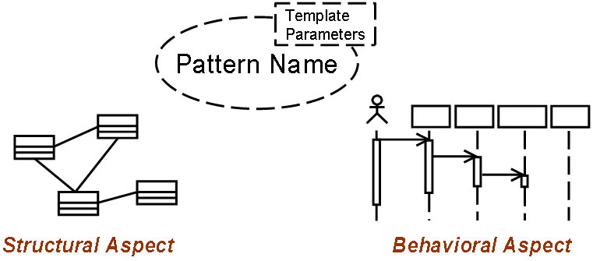
应用构架机制
构架机制可以被视为模式(参数化协作)
-<number>-

Slide 55
实例：选课系统中的构架机制
选课系统中的分析机制
  持久性、遗留接口、分布、安全性
设计机制：持久性:RDBMS:JDBC
持久性机制的特征：
  粒度、对象数量、持续时间、存取机制、访问频率、可靠性
-<number>-

Slide 56
设计机制：持久性:RDBMS:JDBC
1、引入“基础设计元素”(Middleware包)，即那些不作任何调整而直接使用的类
2、在“构架机制”包的“持久性”包中，建立一个名为RDBMS-JDBC的包
3、运用类的构造型<<role>>建立相关“核心设计元素”的“适配器”以及“衔接设计元素”的“模子”，并且简述它们的用法
4、描述机制的静态结构
5、描述机制的典型应用场景
-<number>-

Slide 57
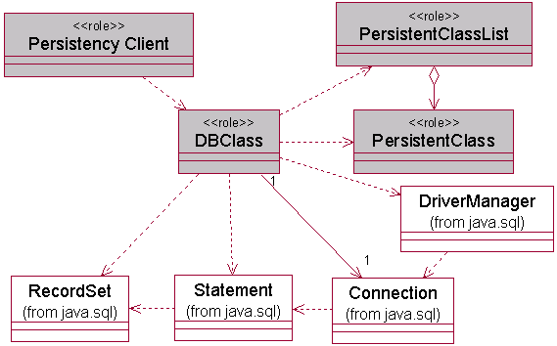
“持久性:RDBMS:JDBC”类图
-<number>-

Slide 58
描述机制的典型应用场景
对于持久性机制，其应用场景主要有：
  初始化，建立数据库连接
  插入数据(Create)
  读取数据(Read)
  更新数据(Update)
  删除数据(Delete)
-<number>-

Slide 59
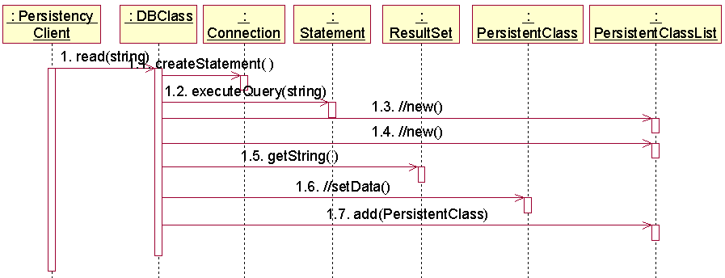
示例：读取数据动态交互图
-<number>-

Slide 60
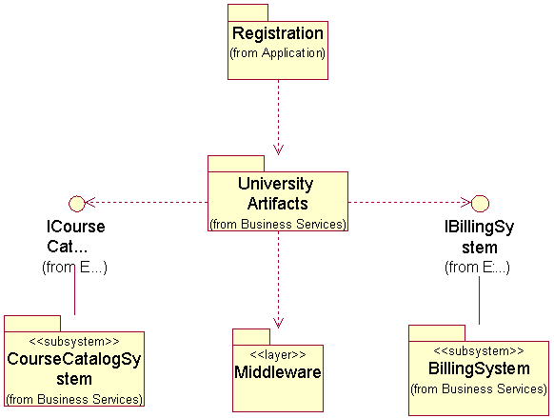
引入JDBC机制后更新构架
-<number>-

Slide 61
内容安排
过渡到设计
构架设计基础
确定设计元素
应用设计机制
定义运行时构架
描述分布
-<number>-

Slide 62
运行时构架
目前的设计模型：
  子系统、其接口及其依赖关系已被定义
  初始设计类及其所属包已经被定义
在定义运行时构架(Run-time Architecture)过程中，将确定独立的控制线程，并且将设计元素映射到控制线程；完成构架的进程视图
  如果系统只需要运行一个进程，那么就不需要一个单独的进程视图，即不需要定义运行时构架
-<number>-

Slide 63
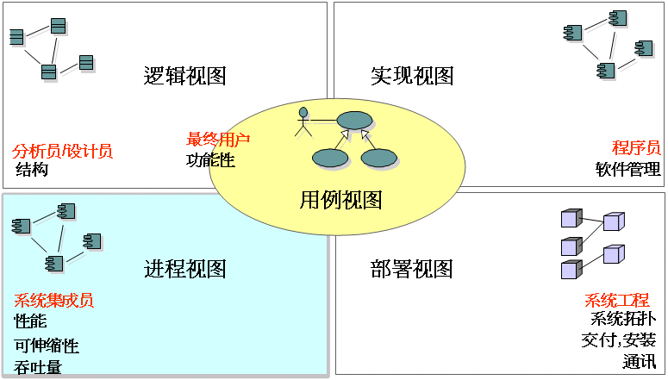
进程视图
-<number>-

Slide 64
并发/并行
并发(Concurrency)是指事件在系统中同时发生的趋势
并行(Parallel)是指事件在系统中同一时刻同时发生
要支持并发(并行)，系统必须提供多个控制线程，常用的并发机制
  多处理器
  多任务
  基于应用程序的解决方案
-<number>-

Slide 65
并发需求
并发需求由以下因素产生：
  系统必须分布的程度
  系统是事件驱动的程度
  核心算法的计算强度
  环境支持的并发执行程度
根据重要性对并发需求进行排序，以解决冲突
-<number>-

Slide 66
实例：选课系统并发需求
在选课系统中，并发需求来自于需求和构架：
  多个用户必须能够并发地执行工作
  当一个学生进行选课时，如果其包括的一门课程已经满员了，他必须得到通知
  基于风险的原型已经发现，遗留的课程目录数据库不能满足我们的性能需求
-<number>-

Slide 67
进程和线程
进程(Process)
  提供重量级控制流
  是独立的，在自己的内容空间中运行
  可被分成单个的线程
线程(Thread)
  提供轻量级控制流
  在进程所在的环境中运行
-<number>-

Slide 68
确定进程和线程
为系统所需的每个独立控制流，创建进程或线程；可能需要独立控制线程进行以下操作：
  使用多个CPU和(或)节点
  提高 CPU 利用率
  时间相关事件服务
  确定活动的优先级
  完成可伸缩性
  区别软件区域之间的关系
  提高系统可伸缩性
  支持主要子系统
-<number>-

Slide 69


进程建模
进程可以通过使用以下进行模型化：
  主动类(类图)和对象(交互图)
  构件(构件图)
构造型
  进程<<process>>
  线程<<thread>>
进程关系可以定义依赖关系
-<number>-

Slide 70
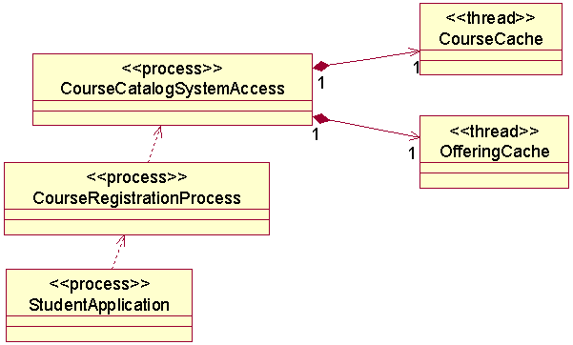
实例：选课系统进程建模(类图)
组合(Composition)关系
依赖(Dependency)关系
-<number>-

Slide 71
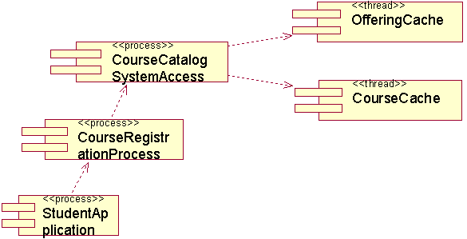
实例：选课系统进程建模(构件图)
-<number>-

Slide 72
将进程映射到实现
进程和线程必须被映射到特定操作环境的实现技术上
主要考虑的事项
  进程耦合
  性能需求
  系统进程和线程限制
  现有的进程和线程
  IPC资源可用性
-<number>-

Slide 73
将设计元素分配到进程中
必须至少在一个进程内指定类或子系统的实例
将设计元素分配到进程中主要基于
  性能和并发需求
  分布需求和对并发执行的支持
  冗余和可用性需求
还要考虑类/子系统的特性
  自主性、从属性、持久性、分布性…
-<number>-

Slide 74
设计元素分配到进程的策略
从内到外
  将彼此密切协作，并且必须在同一控制线程中执行的元素组合起来
  拆分那些不相互影响的元素
  重复这些步骤直到进程达到最小数量，仍然能提供必需的分布和有效的资源利用
从外到内
  为每个外部激励确定一个独立控制线程
  为每个服务确定一个独立控制线程服务器
  将线程减少到所能支持的数量
-<number>-

Slide 75




映射元素到进程的建模(类图)
作为进程的主动类
从进程到类的组合关系
从进程到子系统的组合关系
-<number>-

Slide 76
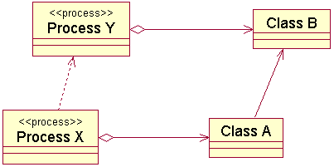
进程关系
进程之间的关系必须支持设计元素之间关系
Supports
-<number>-

Slide 77
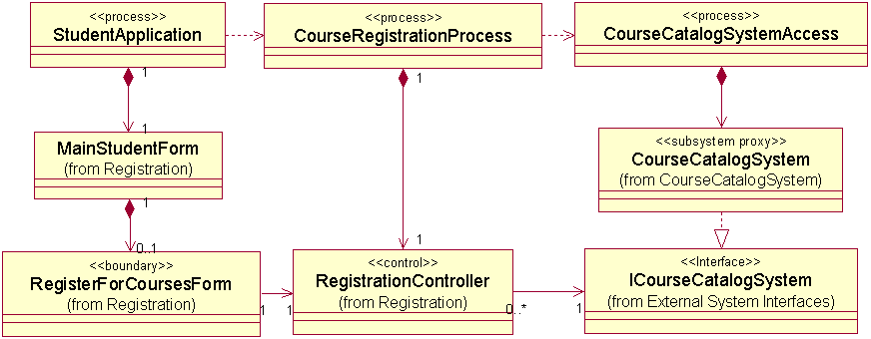
实例：选课系统进程视图(1)
-<number>-

Slide 78
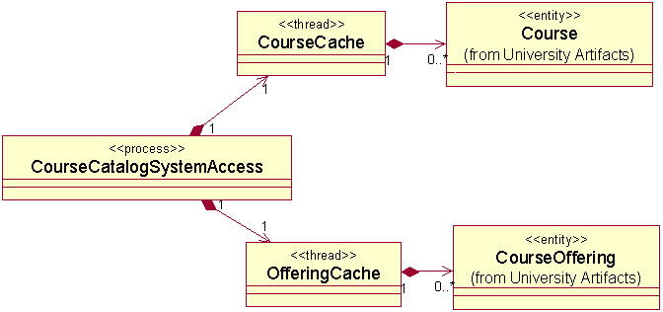
实例：选课系统进程视图(2)
-<number>-

Slide 79
内容安排
过渡到设计
构架设计基础
确定设计元素
应用设计机制
定义运行时构架
描述分布
-<number>-

Slide 80
分布
描述分布(Distribution)活动重点在于开发构架的部署(Deployment)视图
  如果系统只运行在一个节点上，就不需要一个单独的部署模型，即不需要进行部署视图建模
目的
  说明如何在物理节点间分布系统功能
  仅对分布式系统有效
-<number>-

Slide 81
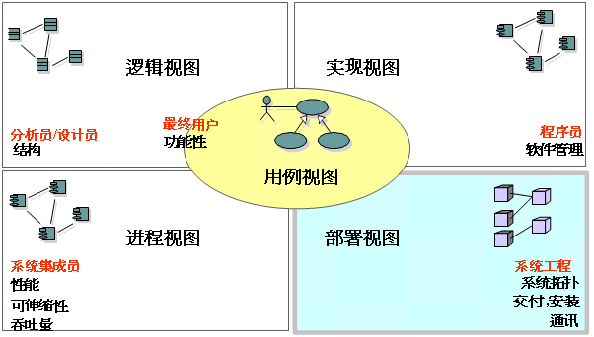
部署视图
-<number>-

Slide 82
为什么要分布？
减少处理器负载
特殊处理需求
性能匹配
经济考虑
对系统的分布式访问
-<number>-

Slide 83
分布模式
客户机(Client)/服务器(Server)
  三层构架
  胖客户机(Fat Client)构架
  胖服务器(Fat Server)构架
  分布式客户机/服务器
对等结构(Peer-to-Peer)
-<number>-

Slide 84

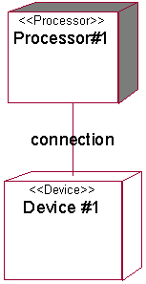
部署图建模元素
节点(Node)
  物理的运行时计算资源
  处理器节点：执行系统软件
  设备节点：支持设备
连接(Connection)
  通信机制
  物理媒介
  软件协议
-<number>-

Slide 85
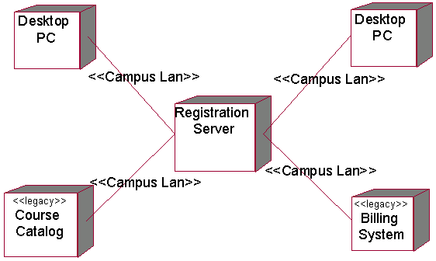
实例：选课系统部署模型
-<number>-

Slide 86
在节点间分配进程
系统进程最终需要运行在指定的节点上，将进程分配到节点考虑事项：
  分布模式
  响应时间和系统吞吐量
  降低网络间通信量
  节点容量
  通信媒体带宽
  硬件与通信链路的可用性
  路由选择
-<number>-

Slide 87
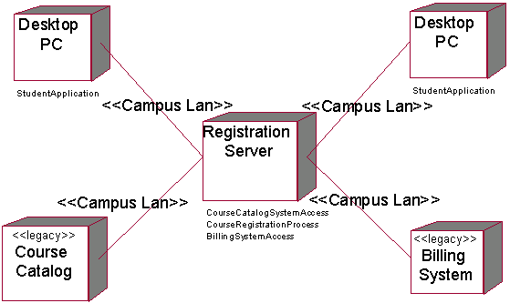
实例：选课系统进程分配到节点
-<number>-

Slide 88
定义分布机制
分析机制“分布”在这个阶段需要定义其实现机制
分布机制：分布:RMI
  分布特性
  反应时间
  同步特性
  消息大小
  协议
-<number>-

Slide 89
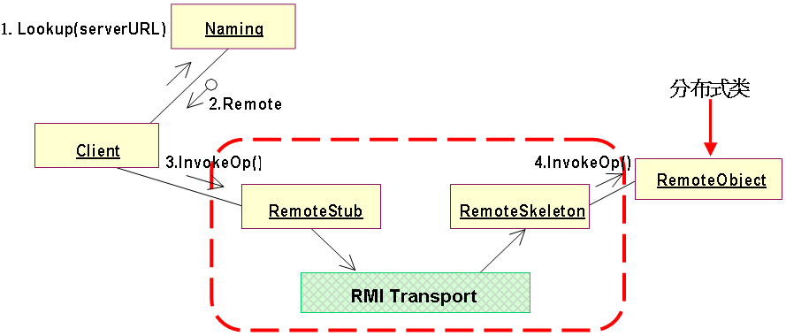
RMI
RMI是由Java语言提供的一种远程过程调用机制，通过该机制可以实现分布机制
-<number>-

Slide 90
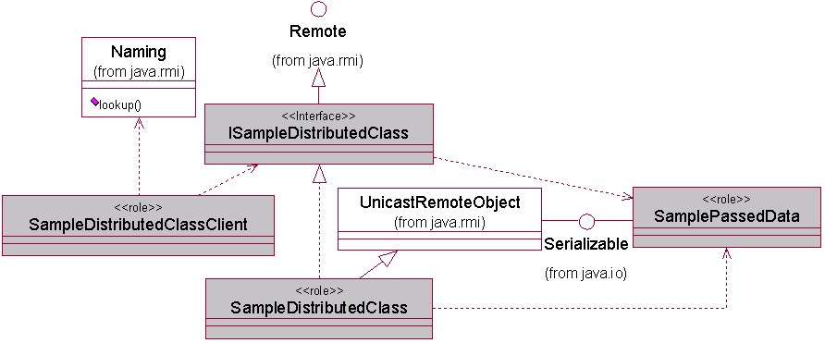
RMI设计机制类图
-<number>-

Slide 91
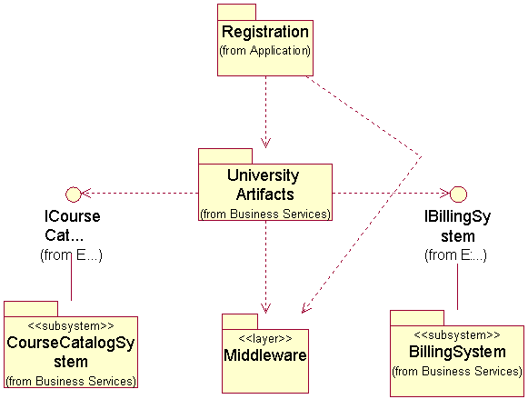
合并RMI机制后的构架图
-<number>-

Slide 92
谢谢

